Slide 1

Karavana
Kutu Oyunu Kafe İşletme Sistemi
Veritabanı Dersi Dönem Projesi
Enes Öztürk, Emre Alma
Hasan Ferdi Turgutlu Teknoloji Fakültesi
Aralık 2026
Notes:
Karavana, kutu oyunu kafesinin masa, oyun kopyası, bekleme sırası, sipariş ve hesap işlerini yöneten bir sistem. Seçtiğimiz yol PostgreSQL. Kodlar ve belgeler github.com/emrealmaa/db-fatihi adresinde.

Slide 2
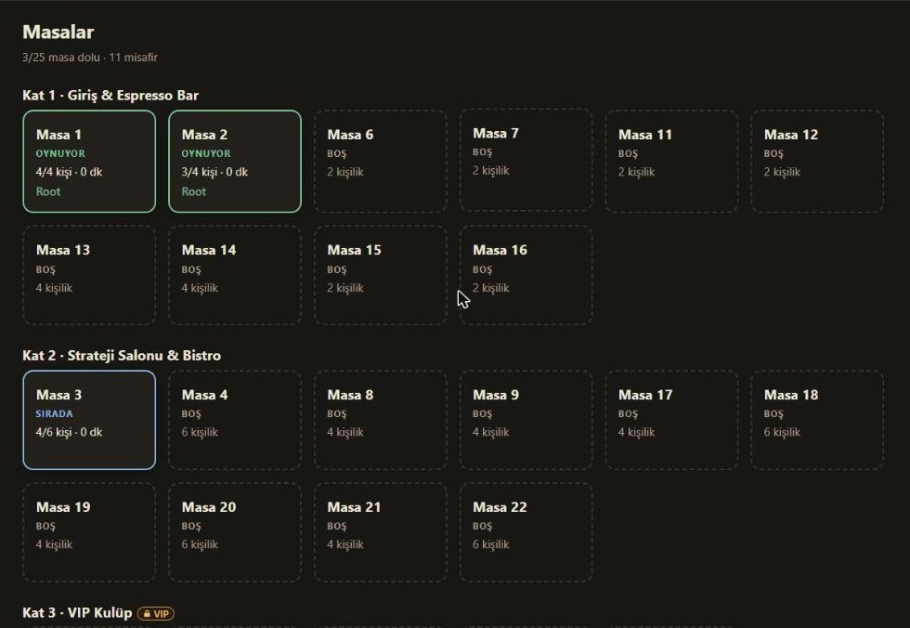
Problem ve çözüm
Problem: oyun kopyaları sınırlı, sıra kâğıtla ve akılla tutuluyor
Problem: hesap, stok ve personel takibi dağınık
Çözüm: masa panosu, adil bekleme sırası, sipariş ve stok, nakit/kart hesap, raporlar
Çözüm: kurallar veritabanında; API ince, her işlem personelin rolüyle çalışır
Notes:
Kafede her oyunun sınırlı sayıda kopyası var. Popüler bir oyun için masalar bekliyor ve kimin sırası olduğu kâğıtla ya da akılla tutuluyordu. Hesap, kişi başı giriş ücreti ile yenilen içilenlerden oluşuyor; stok ve personel takibi dağınıktı. Çözümde masa panosu, oyun kataloğu, adil bekleme sırası, sipariş ve stok, nakit/kart hesap, rol bazlı yetki ve raporlar var. Temel fikir: iş kuralları uygulamada değil veritabanında.

Slide 3
Mimari: iş kuralları veritabanında
Ön yüz
React + Vite
API
Node.js + Express · JWT
Veritabanı
PostgreSQL 18
API, personelin rolüne karşılık gelen veritabanı rolüyle bağlanır:
giris_app
garson_app
kasiyer_app
yonetici_app
Kurallar prosedür, tetikleyici ve kısıt olarak veritabanında; API ince kalır
Uygulama rolleri tablolara doğrudan erişmez: view okur, sp_* prosedürlerini çağırır
Her transaction başında app.personel_id: işlemi kimin yaptığı kayıtlı
Notes:
Ön yüz React, arada Node.js ve Express API, arkada PostgreSQL 18. API her isteği, giriş yapan personelin rolüne karşılık gelen veritabanı rolüyle çalıştırır; yetkiyi uygulama değil veritabanı uygular. Her transaction başında app.personel_id ayarlanır, böylece işlemi kimin yaptığı kayıtlı kalır.

Slide 4
ER diyagramı: 13 tablo
kategori
masa
oturum_oyun
oyun
bekleme
kullanici
oturum
siparis
urun
personel
odeme
urun_kategori
ayar
oturum = hesap birimi
oturum_oyun ve siparis: N:M köprüleri
odeme: oturumla 1:1 · ayar: tek satır
Turuncu çerçeve: VIP Kulüp ile varsayılanlı sütun eklenen tablolar (yeni tablo yok)
Notes:
On üç tablo. Merkezde oturum var: masanın açılıp kapanana kadarki hesap birimi. oturum_oyun ve siparis oturum ile oyun/ürün arasındaki çoktan çoğa köprüler. Ödeme oturumla bire bir, ayar ise tek satırlık bir tablo. Turuncu çerçeveli tablolar VIP Kulüp ile varsayılanlı sütun eklenen tablolar: yeni tablo açılmadı, mevcut veri bozulmadı.

Slide 5
Normalizasyon, anahtarlar ve kısıtlar
Normalizasyon ve anahtarlar
Kısıtlar
3NF; identity birincil anahtar, doğal anahtarlara UNIQUE (telefon, e-posta, kullanıcı adı, masa_no)
Türetilmiş değer saklanmaz: müsait adet, hesap toplamı
Bilinçli anlık görüntü: birim fiyat, giriş ücreti, ödeme tutarı
36 CHECK: telefon biçimi, rol, ödeme türü, stok ≥ 0
Kısmi UNIQUE index: masada tek açık oturum, sistemde tek seçim hakkı
6 tetikleyici: kapasite, sıra atlama, müsait kopya (satır kilidiyle), VIP oyun ve VIP kat
Notes:
Şema 3NF. Birincil anahtarlar identity, doğal anahtarlara UNIQUE konuldu. Müsait adet ve hesap toplamı saklanmıyor, hesaplanıyor; bu güncelleme anomalisini önlüyor. Birim fiyat ve giriş ücreti bilinçli olarak o anın değeri olarak kopyalanıyor. Kısıt tarafında 36 CHECK, kısmi UNIQUE indexler ve 6 tetikleyici var; tetikleyici oyun satırını FOR UPDATE ile kilitleyerek iki garsonun son kopyayı aynı anda başlatmasını engelliyor.

Slide 6
Bekleme sırası: her oyunun kendi sırası
1
2
3
4
5
Sıraya girer
Kopya boşalır
Seçim hakkı
Masa seçer
Süre dolarsa
Kopya yoksa masa o oyunun sırasına girer (BEKLIYOR)
sp_oyun_bitir sonrası sp_sirayi_ilerlet çalışır
Sıradaki ilk masaya kopya ayrılır; başkası alamaz
sp_oyun_sec ile ayrılan oyunu alır
5 dk sonra sıranın sonuna gider (ATLANDI)
Diğer oyunlar serbest: bir masanın beklemesi kafeyi kilitlemez
Ayrılmış kopyayı başlatma denemesi tetikleyicide reddedilir: sıra atlanamaz
Notes:
Kopyası kalmayan oyun için masa o oyunun sırasına girer. Bir kopya boşalınca sp_sirayi_ilerlet çalışır ve sıradaki ilk masaya kopya ayrılır; ayrılan kopyayı başkası alamaz ama diğer oyunlar serbest, yani bir masanın beklemesi kafeyi kilitlemez. Masa seçmezse 5 dakika sonra sırasının sonuna gider. Sıra atlama bir tetikleyiciyle engelleniyor.

Slide 7
Prosedür, fonksiyon, view ve tetikleyici
16
prosedür
12
fonksiyon
15
view
6
tetikleyici
sp_oturum_kapat tek transaction içinde:
oyunu iade eder · sırayı iptal eder · toplamı hesaplar · ödemeyi kaydeder · sırayı ilerletir
13 tablo · 36 CHECK · 11 index (7'si kısmi) · bcrypt parola · SECURITY DEFINER prosedürler
Notes:
Dört kalem sayı: 16 prosedür, 12 fonksiyon, 15 view ve 6 tetikleyici. Örnek olarak sp_oturum_kapat tek transaction içinde oyunu iade eder, sırayı iptal eder, toplamı hesaplar, ödemeyi kaydeder ve sırayı ilerletir; ya hepsi olur ya hiçbiri.

Slide 8
Yetkilendirme ve maskeleme
İşlem | giris | garson | kasiyer | yönetici
Ham müşteri tablosunu okuma | ✗ | ✗ | ✗ | ✓
Maskeli müşteri view'ı | ✗ | ✓ | ✓ | ✓
Siparişe doğrudan INSERT | ✗ | ✗ | ✗ | ✓
sp_siparis_ver (prosedür) | ✗ | ✓ | ✓ | ✓
sp_oturum_kapat (hesap kapatma) | ✗ | ✗ | ✓ | ✓
fn_personel_giris (parola doğrulama) | ✓ | ✗ | ✗ | ✓
sp_musteri_vip (VIP üyelik verme) | ✗ | ✗ | ✗ | ✓
VIP olmayana VIP oyun (tetikleyici) | ✗ | ✗ | ✗ | ✗
Maskeleme
Aynı müşteri, farklı roller
yönetici
05321234567
garson / kasiyer
0532*****67
A*** Y*****
Her satır ilgili rolle gerçekten çalıştırıldı: docs/YETKI.md
Notes:
Matristeki her satır, ilgili rolle veritabanına bağlanıp gerçekten çalıştırılan bir sorgunun sonucu; docs/YETKI.md bunu üretiyor. Garson ham müşteri tablosunu okuyamaz, yalnızca maskeli view'ı görür. VIP olmayan müşteriye VIP oyun verme ve VIP kata oturtma denemesi yönetici dahil hiçbir role izin verilmeden tetikleyicide reddedilir.

Slide 9
Sorgu performansı: index kanıtı
100.000 oturum
400.000 sipariş
5 ölçümün medyanı
Seq Scan → Index Scan
Hesabın siparişleri
64,6 ms → 0,04 ms
Notes:
100 bin oturum ve 400 bin sipariş üzerinde altı kritik sorguyu EXPLAIN ANALYZE ile ölçtük; her ölçüm beş kez çalıştırılıp medyanı alındı. Index'siz ölçümde index bir transaction içinde düşürülüp geri alındı. Plan Seq Scan'den Index Scan'e dönüyor. En büyük kazanç bir hesabın siparişlerinde: 64,6 ms'den 0,04 ms'ye.

Slide 10
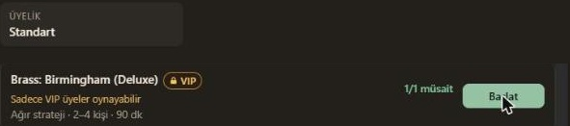
VIP Kulüp: kural veritabanında
Standart müşteri VIP oyunu oynayamaz, VIP kata oturamaz
Kural tetikleyicide: VIP_OYUN_YETKISIZ, VIP_KAT_YETKISIZ. API ya da elle INSERT atlayamaz
Üyelik yalnızca yönetici: sp_musteri_vip
Eklemeli migration: mevcut veri bozulmadı
Standart müşteri "Başlat"a basınca veritabanının cevabı:
Bu oyun sadece VIP üyeler içindir (Brass: Birmingham (Deluxe))
Notes:
Standart müşteri VIP oyunu oynayamaz ve VIP katına oturamaz. Bu kural uygulamada değil tetikleyicide; bu yüzden API, başka bir istemci ya da elle yazılmış bir INSERT bunu atlayamaz, yönetici dahil. Ekran görüntüsünde standart bir müşteriyle masa açıp VIP oyun başlatmaya çalışıyoruz ve veritabanı reddediyor. VIP üyeliği yalnızca yönetici sp_musteri_vip ile verir. Migration eklemeli: varsayılanlı sütunlar eklendi, mevcut kayıtlar bozulmadı.

Slide 11
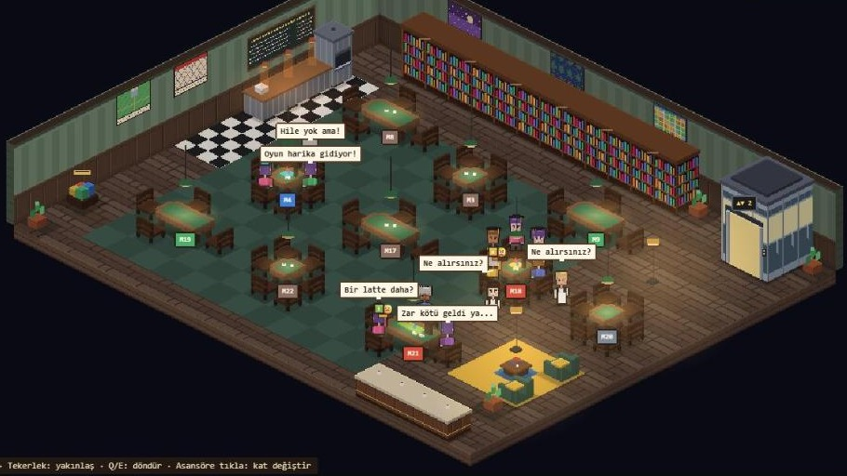
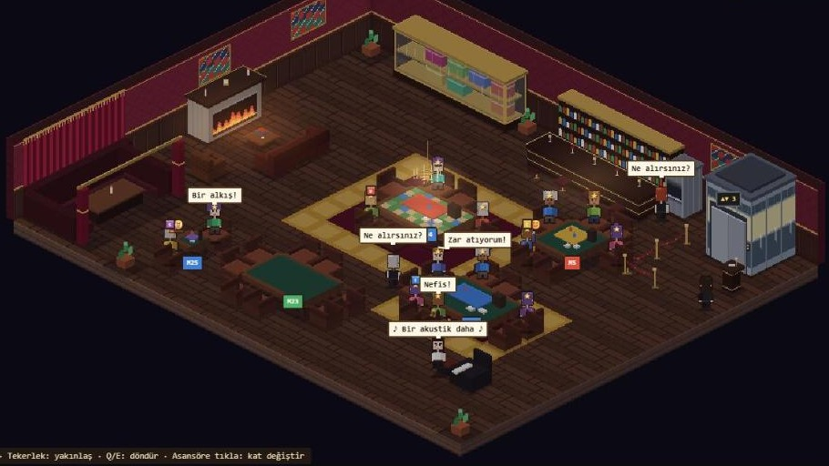
Simülasyon: Strateji Salonu ve VIP Kulüp
Kat 2 · Strateji Salonu & Bistro: yemek asansörü, servis tezgâhı
Kat 3 · VIP Kulüp: yıldız rozetli üyeler, VIP vitrin, şömine
Müşteriler ve garsonlar gerçek API çağrılarıyla veritabanına yazar; raporlar bu veriden gelir
Yemek siparişi: mutfak (kat 1) → yemek asansörü → servis tezgâhı → masa
Notes:
Simülasyon sekmesinde kafe izometrik bir piksel-art sahne; müşteri grupları ve garsonlar gerçek API çağrılarıyla veritabanına yazıyor, yani raporlardaki veri bu simülasyondan geliyor. Solda kat 2: yemek asansörü ve servis tezgâhı. Sağda kat 3: VIP Kulüp; yıldız rozetli üyeler, VIP oyun vitrini, şömine ve kadife bariyer. Standart gruplar kat 3'ü ve VIP oyunları hiç görmez.

Slide 12
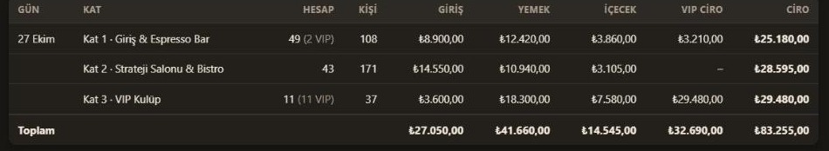
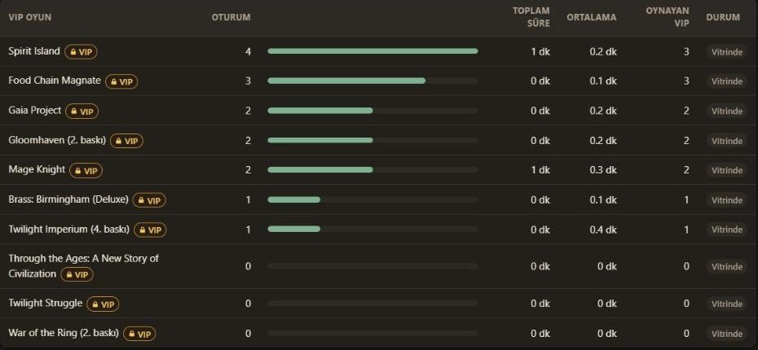
Raporlar: kat geliri ve VIP oyunlar
v_kat_gelir: giriş, yemek, içecek ve VIP geliri kat bazında
v_vip_oyun_kullanimi: oyun başına oturum, süre, oynayan VIP
Bir simülasyon günü: 103 hesap, 83.255 TL; kat 3: 11 hesap, tamamı VIP
Notes:
Raporlar sekmesi view'lardan okuyor. Kat geliri raporu v_kat_gelir: kat 2 yemek gelirini ve kat 3 VIP gelirini ayrı gösterir. Bir simülasyon gününde 103 hesap, toplam 83.255 TL ciro; kat 3'te 11 hesabın hepsi VIP ve 29.480 TL. VIP oyun kullanım raporu da v_vip_oyun_kullanimi ile oyun başına oturum ve oynayan VIP sayısını verir.

Slide 13
Proje kriterlerinin karşılığı
Kriter | İstenen | Karşılığı
Varlık sayısı | ≥ 6 | 13 tablo
Normalizasyon, anahtar | – | 3NF, identity PK, doğal anahtarlara UNIQUE
Constraint | ≥ 5, ≥ 3 tür | PK, FK, UNIQUE, CHECK (36), NOT NULL, kısmi UNIQUE, tetikleyici
Sorgu performansı | – | 11 index (7'si kısmi); 6 sorguda 35–1.616× hızlanma
Stored procedure | ≥ 2 | 16
View | ≥ 5 | 15
Kullanıcı tanımlı fonksiyon | ≥ 2 | 12
Yetkilendirme, maskeleme | – | 4 rol, SECURITY DEFINER, maskeli view, bcrypt
Ön yüz | – | React uygulaması, rol bazlı ekranlar
Test | – | 62 veritabanı + 12 API testi
Notes:
Her kriter için istenen ve bizdeki karşılık. Sayılar gerçek PostgreSQL 18 veritabanından sayıldı. Testler: 62 veritabanı ve 12 API testi; testler ayrı karavana_test veritabanında çalışıyor, geliştirme verisi korunuyor.

Slide 14
Canlı demo akışı
Garson girişi: masa panosu (masa 1 ve 2 oynuyor, masa 3 sırada)
Yeni müşteri, yeni masa: telefonla ara, bulunamazsa aynı adımda kaydet
Sıra atlama engeli: kopya sıradaki masaya ayrılır, başka masa alamaz
Sipariş ve stok: stoktan fazlası sipariş edilemez
Kasiyer: hesap (giriş × kişi + sipariş), kartla öde, masa boşalır
Yetki kanıtı: garson ham müşteri tablosunu okuyamaz, maskeli view görür
VIP kuralı: standart müşteriye VIP oyun, veritabanı reddeder
Simülasyon ve raporlar: kat 2 bistro, kat 3 VIP Kulüp, kat geliri
Notes:
Beş dakikalık demo. Garson girişiyle başlıyoruz, yeni müşteri ve masa açıyoruz, sıra atlama engelini gösteriyoruz, sipariş ve stok, kasiyerle hesap kapatma, sonra yetki kanıtı. Son olarak VIP kuralı: standart müşteriye VIP oyun vermeyi deneyip veritabanının reddini gösteriyoruz. Yedek: docs/ekran klasöründeki ekran görüntüleri.

Slide 15
Öğrendiklerimiz ve geliştirme fikirleri
Öğrendiklerimiz
Geliştirme fikirleri
Kuralı veritabanına koymak: her istemcide tutarlılık
Türetilmiş değeri saklamamak: güncelleme anomalisi yok
Index'i ölçerek seçmek: 35 ile 1.616 kat arası fark
Testi ayrı veritabanında çalıştırmak: geliştirme verisi korunur
Rezervasyon
Çoklu şube
VIP üyelik seviyeleri
Simülasyonu gerçek sipariş verisiyle ayarlamak
Notes:
Öğrendiğimiz en önemli şey kuralı veritabanına koymak: farklı istemciler olsa bile tutarlılık kalıyor. İkincisi türetilmiş değeri saklamamak. Üçüncüsü index'i ölçerek seçmek: farklar 35 ile 1.616 kat arasında çıktı. Geliştirme fikirleri: rezervasyon, çoklu şube, VIP üyelik seviyeleri ve simülasyonu gerçek sipariş verisiyle ayarlamak.

Slide 16
Kaynakça
[1] https://github.com/emrealmaa/db-fatihi
[2] PostgreSQL 18 Belgeleri: postgresql.org/docs/18
[3] PGlite: https://pglite.dev/
[4] React: https://react.dev/
[5] Express: https://expressjs.com/

